Slide 1
Uzsāktie un plānotie uzlabojumi P&A statistikas datu iegūšanā un rezultātos
Ekonomikas ministrija
Finanšu ministrija

Slide 2
P&A STATISTIKA: SATURS UN MĒRĶI
Saturs
Latvijas kopējie ieguldījumi P&A
Privātā sektora ieguldījumi P&A
P&A darbībās iesaistīto darbinieku skaits, atlīdzības izmaksas
Ārpakalpojumā nodoto P&A darbību apjoms
Darbinieki ar zinātnisko (doktora) grādu u.c.
NAP un NIP mērķi/rezultāti
NAP 2021 - 2027: palielināt Latvijas ieguldījumus P&A līdz 1,5% no IKP 2027.gadā (no 0,64% 2019.gadā), t.sk. palielinot uzņēmumu finansējuma īpatsvaru.
NIP 2021 - 2027: privātā sektora ieguldījumu pieaugums līdz 38% no kopējiem ieguldījumiem P&A 2027. gadā.

Slide 3
AKTIVITĀTES P&A STATISTIKAS UZLABOŠANAI: UZSĀKTĀS UN PLĀNOTĀS
UZSĀKTĀS AKTIVITĀTES
Individuālā komunikācija ar uzņēmumiem
Rezultāts: pieaudzis P&A izdevumu apjoms, kas norādīts CSP
anketās (vidēji 2 milj. EUR papildu katru gadu)
Sadarbībā ar valsts kapitālsabiedrībām izstrādātas vadlīnijas P&A&I statistikas veidlapu aizpildīšanai, vienkāršota veidlapa
Rezultāts: valsts kapitālsabiedrības – līderi P&A izdevumu
uzskaitē CSP anketās
Valsts kapitālsabiedrību P&A kopienas darbs, lai veicinātu P&A projektu ieviešanu un datu uzskaiti
Rezultāts: valsts kapitālsabiedrības – līderi P&A izdevumu
uzskaitē CSP anketās
Komunikācijas aktivitātes – video, semināri, raksti Labs of Latvia, sociālajos tīklos u.c.
Rezultāts: augusi uzņēmumu izpratne par P&A uzskaites
nozīmi; palielinājies CSP anketās uzrādīto P&A izdevumu apjoms
UV PPP rīcības virziens «Inovācijas veicināšana» – CSP, EM, PKC, IZM, Patentu valde
Rezultāts: izstrādātas iniciatīvas P&A veicināšanai un labākai
uzskaitei CSP anketās
PLĀNOTĀS AKTIVITĀTES
Finanšu pārskata veidlapas papildināšana
Rezultāts: P&A izdevumu uzskaite finanšu pārskatos un secīgi –
datu vienkāršāka pārnese uz CSP anketām
Valsts atbalsta koncentrēšana RIS3 jomās, it īpaši veicinot P&A&I darbības
Rezultāts: P&A&I valsts atbalsta programmas paredz uzņēmumu
līdzfinansējumu kopā 300 milj. euro 2022.-2027. (2022. – 20 milj.
euro, 2023. – 20 milj. euro, 2024. – 70 milj. euro, 2025. – 70 milj.
euro, 2026. – 60 milj. euro, 2027. – 60 milj. euro)
Aktivitātes LIAA komunikācijas kampaņas ietvaros inovatīvas uzņēmējdarbības veicināšanai
Rezultāts: augusi uzņēmumu izpratne par P&A uzskaites nozīmi;
palielinājies CSP anketās uzrādīto P&A izdevumu apjoms
Apbalvojuma ieviešana vairākās kategorijā
Rezultāts: augusi uzņēmumu izpratne par P&A uzskaites nozīmi;
palielinājies CSP anketās uzrādīto P&A izdevumu apjoms
Datu iegūšanas starpvalstu pieredzes apmaiņa
Rezultāts: augusi izpratne un pārņemta labā prakse P&A datu uzskaitei
Uzņēmumu iesaiste ES līmeņa P&A&I programmās (Apvārsnis Eiropa)
Rezultāts: piesaistītas ES līmeņa un uzņēmumu P&A investīcijas P&A&I
projektu īstenošanai

Slide 4
FINANŠU MINISTRIJAS VIEDOKLIS: IESPĒJAMIE GROZĪJUMI NORMATĪVAJOS AKTOS, VID EDS PAPILDINĀŠANA
Nepieciešams papildināt Gada pārskatu un konsolidēto gada pārskatu likuma (GPKGPL) 53.panta “Papildu informācija vidējām un lielām sabiedrībām finanšu pārskata pielikumā” pirmo daļu ar jaunu 17.punktu šādā redakcijā: “17) detalizētu informāciju par pētniecības un attīstības izmaksām.”
22.12.2015. MK noteikumu Nr.775 “Gada pārskatu un konsolidēto gada pārskatu likuma piemērošanas noteikumi” 9. nodaļu “Pētniecības un attīstības pasākumu un sabiedrībā radītu nemateriālo ieguldījumu klasifikācijas nosacījumiem neatbilstošu bezķermenisku lietu norādīšana finanšu pārskatā” jāpapildina ar 194.¹ punktu šādā redakcijā:
“194.¹ “Piemērojot likuma 53. panta pirmās daļas 17. punkta prasības, sabiedrība finanšu pārskata pielikumā sniedz informāciju par pārskata gadā:
194.¹ 1. bilancē iekļautām (kapitalizētām attīstības izmaksām);
194.¹ 2. izdevumos norakstītām pētniecības un attīstības izmaksām;
194.¹ 3. pētniecībā un attīstībā nodarbināto darbinieku skaitu un viņiem aprēķinātās atlīdzības kopsummu;
194.¹ 4. saņemto valsts finansējumu pētniecības un attīstības darbu veikšanai;
194.¹ 5. noslēgtiem līgumiem par pētniecības darbu izpildi ar citiem uzņēmumiem.”
Jāpapildina 21.06.2016. MK noteikumu Nr.399 “Noteikumi par sabiedrību sagatavoto finanšu pārskatu vai konsolidēto finanšu pārskatu elektroniskā noraksta formu” pielikumu “Finanšu pārskata pielikums vai piezīmes”.
Pēc normatīvo aktu grozījumu spēkā stāšanās VID sagatavos attiecīgas izmaiņas EDS, tai skaitā iestrādājot risinājumu, ka sabiedrībai, iesniedzot gada pārskatu EDS, būs iespēja atzīmēt, ka attiecīgajā gadā ir veikti ieguldījumi P&A. Izmaiņas EDS iespējamas, sniedzot pārskatu par 2022. gadu.

Slide 5
P&A&I PĀRVALDĪBAS LĪMEŅI: IESAISTĪTĀS PUSES
Latvijas Pētniecības un inovācijas stratēģiskā padome
Vada premjers
EM, IZM, VARAM, FM, TM, KM, VM, ZM, VK, LRPV
Uzņēmumu organizācijas
Zinātni un pētniecību pārstāvošās organizācijas
Stratēģiskais līmenis
EM
Inovāciju politika
Jaunuzņēmumu politika
Rūpniecības politika
Uzņēmumu digitalizācija
Eksports, investīcijas
Valsts kosmosa politika
IZM
Zinātnes un pētniecības politika
Augstākās izglītības politika
Valsts kosmosa politika
VARAM
Digitalizācijas politika
Reģionālā politika
TM
Intelektuālā īpašuma politika
ZM
Bioekonomikas politika
FM
Valsts budžeta politika
ESF Vadošā iestāde
VK
Valsts kapitālsabiedrību politika
Inovācijas valsts pārvaldē
KM
Radošo industriju politika
Autortiesību un blakustiesību politika
Pētniecības, attīstības un inovāciju politika
Saistītās politikas
Politikas plānošanas līmenis
LIAA
LZP
VIAA
ALTUM
CFLA
LAD
LRPV
Politikas ieviešanas un atbalsta līmenis

Slide 6
PĀRVALDĪBAS MODELIS UN NACIONĀLĀ INDUSTRIĀLĀ POLITIKA 2021.-2027.
38% 2027
Uzņēmumu izdevumi P&A (%) no kopējiem izdevumiem P&A
NIP 2021.-2027.
Inovāciju pārvaldība stratēģiskā līmenī
RIS3 pārvaldība operacionālā līmenī
Atbalsts
Digitālās transformācijas un tehnoloģiski ietilpīgu risinājumu sekmēšana
Privātā un publiskā sektora investīciju vecināšana P&A&I
Finanšu instrumentu attīstīšana inovatīvo aktivitāšu veicināšanai Atbalsts jaunuzņēmumu ekosistēmas attīstībai Uzņēmumu vadītu lietišķo pētījumu atbalsts (KC)
Vide
Inovāciju aktivitātes veicināšana valsts kapitālsabiedrībās;
Valsts lielo uzņēmumu inovāciju ekosistēmas attīstīšana;
Publiskā sektora inovāciju pieprasījuma veidošana (inovāciju iepirkums);
Inovāciju ekosistēmas attīstīšana augstskolās.
Normatīvais ietvars
Kvalitatīvas tiesiskās un konsultatīvās bāzes izveide (IĪT regulējums, komercializāciju).
Regulējuma izveide pilotteritoriju jeb inovāciju zonu ierīkošanai.
50% 2027
Inovatīvo uzņēmumi īpatsvars (%) no visiem uzņēmumiem
NIP 2021.-2027.
1,5%* 2027
Kopējie izdevumi P&A (% no IKP)
*Nacionālais attīstības plāns 2021.-2027.
Citas saistītās/ papildinošās aktivitātes: sadarbība ar EKA, CERN, Norvēģijas finanšu instruments, iesaiste ES līmeņa un starptautiskajās programmās; darbs ar statistikas datu ievākšanu, Uzņēmējdarbības vides pilnveidošanas pasākumu plāns, pilnvērtīgas publiskā sektora P&A kapacitātes nodrošināšana u.c.

Slide 7
PĀRVALDĪBA OPERACIONĀLĀ LĪMENĪ: ris3
Atbilst NIP 2021.-2027.
RIS3 JOMAS
STRATĒĢISKĀ VADĪBAS padome
RIS3 JOMAS
ILGTERMIŅA STRATĒĢIJA
Koordinācija
IKGADĒJS PLĀNOŠANAS PROCESS UN KOORDINĀCIJA
Nepārtraukts analīzes process
(Monitorings)
PRIVĀTAIS
SEKTORS
PĒTNIECĪBAS UN ZINĀTNES SEKTORS
PRIVĀTĀ SEKTORA REZULTĀTU ANALĪTIKA
PĒTNIECĪBAS UN ZINĀTNES SEKTORA REZULTĀTU ANALĪTIKA
EKONOMIKAS MINISTRIJA
ĪZGLĪTĪBAS UN ZINĀTNES MINISTRIJA
Atbalsts uzņēmumiem
TĪKLOŠANĀS
JAUNU IDEJU IDENTIFICĒŠANA
PĒTNIECĪBA UN ATTĪSTĪBA
JAUNU PRODUKTU TESTĒŠANA
INTERNACIONALIZĀCIJA

Slide 8
ES struktūrfondu 2021.-2027.gada finansējuma sadalījums
RRF 331,9M EUR
Digitalizācija
139,4M EUR
Nevienlīdzības mazināšana
80M EUR
Produktivitāte
112,5M EUR
Aizdevums digitalizācijai
45,1M EUR
Grants procesu digitalizācijai
40M EUR
Grants jauniem produktiem un pakalpojumiem
24,3M EUR
EDIC un reģionālo centru izveide
10M EUR
Digitālās prasmes komersantiem
20M EUR
Industriālie parki
Jaunu produktu attīstība
MMF 410,85M EUR
Viedā Eiropa
Pētniecība & attīstība
101,7M EUR
Atbalsts uzņēmējdarbībai
264,5M EUR
Digitalizācija
44,65M EUR
Finanšu instrumenti
50M EUR
Atbalsts P&A
51,7M EUR
Atbalsts MVK
100.5M EUR
Finanšu instrumenti
164M EUR
Finanšu instrumenti
5,5M EUR
Atbalsts digitalizācijai
39,15M EUR

Slide 9
P&A IZDEVUMI – MĒRĶU TRAJEKTORIJAS
ZINĀTNES, TEHNOLOĢIJAS ATTĪSTĪBAS UN INOVĀCIJAS PAMATNOSTĀDNES 2021–2027
Kopējais valsts finansējums
% no IKP
69
milj. EUR
IZDEVUMI P&A,
% no IKP
614
milj. EUR
165
milj. EUR
141
milj. EUR
195
milj. EUR
NACIONĀLĀS INDUSTRIĀLĀS POLITIKAS PAMATNOSTĀDNES 2021-2027
Kopējais uzņēmumu finansējums
% no IKP
47
milj. EUR
233
milj. EUR
Līdzšinējais trends
Avots: CSP

Slide 10
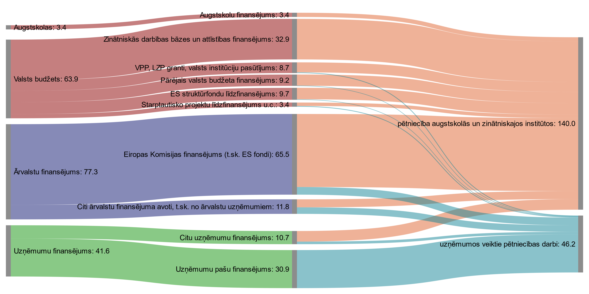
P&A IZDEVUMU FINANSĒJUMA PLŪSMAS
2018.gads

Slide 11
RIS3 JOMU ATTĪSTĪBA: ILGTERMIŅA PĒTĪJUMI
RIS3 jomu attīstībai ilgtermiņā nepieciešami nozaru pētījumi katrā no RIS3 jomām
Biomedicīna, medicīnas tehnoloģijas, biofarmācija, biotehnoloģijas
Viedie materiāli, tehnoloģijas un inženiersistēmas
Viedā enerģētika
Informācijas un komunikācijas tehnoloģijas
Zināšanu ietilpīga bioekonomika
10 gadus ilgi pētījumi visās 5 RIS3 jomās
Sasniedz katras jomas attīstības virsmērķi un apjomīgu rezultātu klāstu (jauni produkti, doktoranti, patenti, zinātnieku grupas, piesaistītas investīcijas u.c.) ,
Nodrošina zinātnisko kapacitāti RIS3 jomās, lai spētu apmierināt plānoto P&A pakalpojumu pieprasījumu,
Nodrošina pētnieciskās iestrādes ilgtermiņa (5+ gadu) projektiem un sadarbībām ar industriju.

